Slide 1

SCP 3주 스터디
wp0l.tistory.com
91913438 박재희

Slide 2

CONTENTS
000/ 공부계획
001/ JBU CTF
002/ FTZ
003/ CTF-d
Notes:
저는 방학 동안에 백준 문제풀이를 통한 python과 c언어 능력 향상과 ftz 문제풀이를 통한 시스템 기본 능력을 채우고
포렌식 스터디를 하면서 배웠던 것들을 CTF-d 문제를 풀어 다시 되새겨보는 것을 목표로 했습니다.
그리고 JBU CTF 문제를 방학동안에는 포렌식만 다 풀어봐서 이번에는 시스템이나 다른 것들도 풀어봐야겠다고 생각했습니다.
목차는 공부계획, JBU CTF, FTZ, CTF-d 순으로 발표하겠습니다

Slide 3

000/ 1주차
3.9~ 3.15
JBU CTF - pwn1, pwn2, pwn3,
백준 - 입출력과 사칙연산[2557] Hello World, We love kriii,
입출력과 사칙연산[1071], [10172] 개, [10869] 사칙연산,
입출력과 사칙연산[10430] 나머지, [2588] 곱셈,
If 문 [1330] 두 수 비교하기, [9498] 시험성적,
If문 [2753] 윤년, [2884] 알람시계
FTZ- level12
Notes:
먼저 공부계획입니다.

Slide 4
000/ 2주차
3.16~ 3.22
FTZ- level13, level14, level15, level16, level 17, level 18, level19

Slide 5
000/ 3주차
3.23~ 3.29
백준 – 구구단 [2739], A+B-3[10950], 합[8393], 빠른 A+B[15552],
N찍기[2741], 기찍N[2742], A+B-7[11021], A+B-8[11022],

Slide 6
000/ 4,5주차
3.30~ 4.12
Dreamhack 1수강
CTF-d - GrrCON 2015# 3, 4, 5, 6, 7, 8, 9, 10
FTZ - ~ing (다시하는 중)
LOB - ~ing
Notes:
이런 식으로 세웠습니다!
그리고 ftz는 lob 문제를 풀려고 하니까 막히는게 있어서
다시 풀기로 했습니다.

Slide 7

INDEX
JBU CTF
백준
FTZ
CTF-d
Notes:
방금까지는 공부 계획에 대해서 발표해드렸습니다!
이제는 어떤 공부를 했는지 발표하겠습니다.

Slide 8

001/ JBU CTF
· JBU CTF
겨울 방학 동안 스터디 하면서 jbu ctf 포렌식은 다 풀었는데 포너블은 풀지 않아서
이번 스터디 동안 풀어보기로 했다.
+ 하지만, 목표를 구체적으로 정하지 않고 그냥 풀어봐야지 라고 해서 그런가
+ 3문제 밖에 못풀었다. 학교 등교하기 전에 다 푸는 것을 목표로 하고 있다.
Notes:
그리고 저처럼 시스템을 잘 모르는 사람들도
쉽게 풀 수 있게 난이도가 조절이 잘 되어있어요!

Slide 9
001/ JBU-CTF
· 버퍼?
어떤 데이터가 한 곳에서 다른 곳으로 이동할 때, 그 데이터가 일시적으로 보관되는 임시 기억 공간
· 버퍼오버플로우(BOF)?
Over = 과하다, 지나치다
Flow = 넘치다
Overflow = 과해서 넘쳐버리다
버퍼 오버플로우 공격의 원리는 함수의 호출, 복귀 과정과 아주 밀접한 관계를 가지고 있다.
Notes:
저는 이번에 버퍼오버플로우에 관한 문제들을 풀었어요!
문제를 풀려면 일단 개념 조금 알아야되는데 살짝 설명해드리면
버퍼는 어떤 데이터가 한 곳에서 다른 곳으로 이동할 때, 그 데이터가 일시적으로 보관되는 임시 기억공간 입니다.
<C언어에서는 변수가 버퍼로서 사용된다.
“만약 어떤 프로그램이 사용자로부터 키보드 입력을 요구하는 것이라면, 그 프로그램의 다음 행동은 사용자가 입력한 내용에 따라 변할 수 있다.>

Slide 10
001/ JBU-CTF
· 버퍼오버플로우(BOF)
버퍼오버플로우 공격의 대상이 되는 프로그램들의 특징?
1. 사용자로부터 어떠한 입력 값을 받는다
2. 그 입력 값에 따라 프로그램의 실행 결과가 달라진다.
비정상적인 내용을 입력하면, 프로그램 역시 비정상적인 결과를 보여준다
비정상적인 내용? 아주 긴 내용을 입력하는 것!
Notes:
버퍼오버플로우는
시스템해킹의 대표적인 공격 방법 중 하나로서, 데이터가 지정된 크기의 공간보다 더 많은 입력을 통해 해당 메모리 공간을 벗어나는 경우이다.
프로그래밍 언어와 취약한 함수가 있는 경우 이를 이용해 공격을 시도하며 공격이 성공할 경우 시스템의 권한을 상승시키거나 악성행위를
할 수 있기 때문에 공격에 대한 방어를 철저히 해야한다.

Slide 11
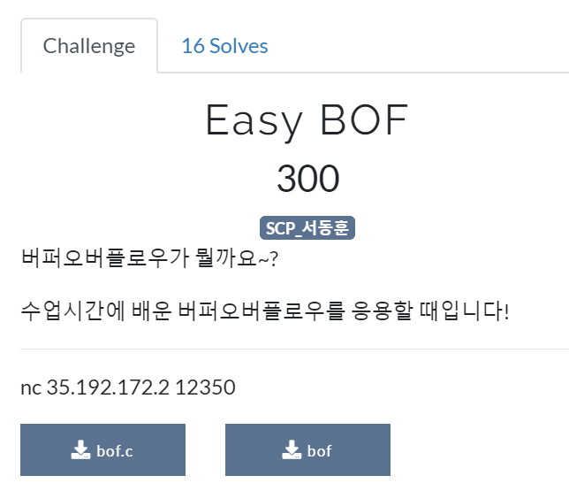
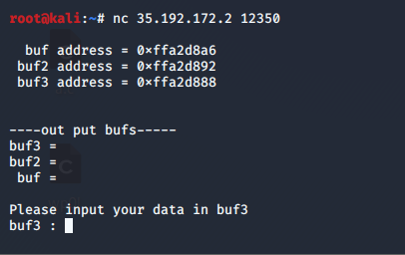
001/ JBU-CTF(1)
Notes:
문제 3개 풀이를 했는데 하나만 발표하겠습니다!
첫번째 문제는 버퍼오버플로우에 관한 문제였고
두번째 문제는 시그먼트펄트에 관한 문제
세번째 문제는 값을 입력할 때 python코드를 넣어서 푸는 문제였어요!

Slide 12
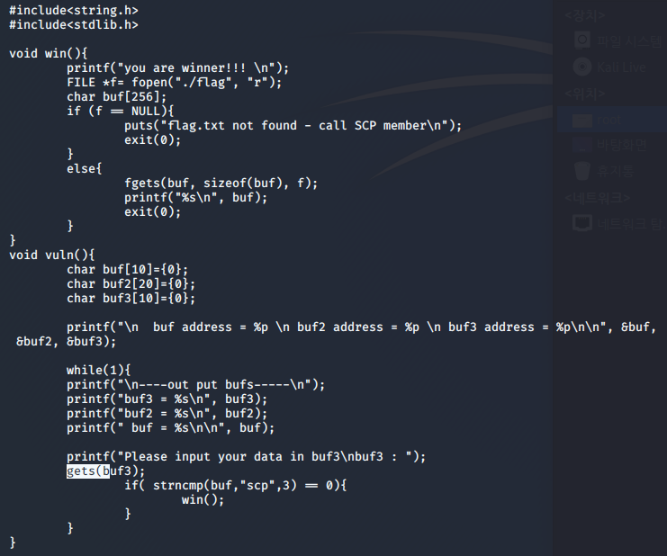
001/ JBU-CTF(1)

Slide 13
001/ JBU-CTF(1)
· BOF에 취약한 함수
컴파일 되기 이전에 프로그래머로부터 작성된 코드 중 버퍼오버플로우나 포맷 스트링 공격 등에 노출될 수 있는 함수
대표적인 함수는 gets, scanf등과 같은 함수다.
Gets, scanf등과 같은 함수는 입력받는 문자열의 크기와 주어진 변수의 크기를 고려하지 않는다.
스택의 다른 요소들이 침범될 경우, 공격자가 해당 프로그램을 조작하거나 상위 권한을 획득할 수 있다.

Slide 14
001/ JBU-CTF(1)
Notes:
Gets : 해당 함수는 문자열을 입력받지만 문자열을 담을 공간의 길이와 입려갇은 문자열의 길이를 확인하지 않기 때문에 버퍼오버플로우에 취약하다
처음 각각의 buf에 주소를 출력해준뒤 buf3에 입력을 받습니다.
이때 gets으로 입력을 받기때문에 bof가 발생합니다 이것을 이용하여
buf와 buf3의 주소를 빼주면 30이라는 수가 나오며, 즉 30개의 쓰레기 값과 scp를 입력해주면
win 함수를 호출하며 flag를 얻습니다.

Slide 15
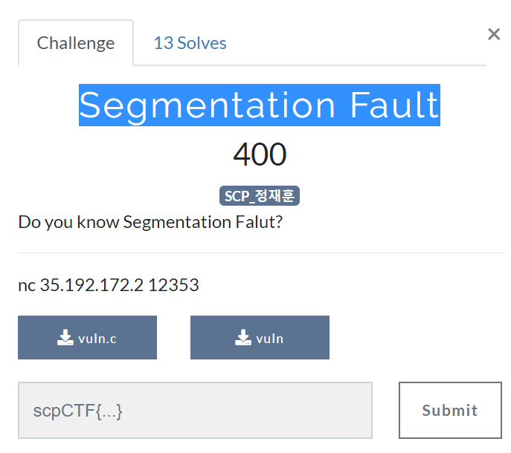

001/ JBU-CTF(2)
Notes:
저는 두번째 문제에 대해서 발표할건데요!
Segementation fault?
컴퓨터 소프트웨어의 실행 중에 일어날 수 있는 특수한 오류에요!
잘못된 메모리 참조 때문에 발생한다. 즉, 건드리지 말아야 할 곳을 건드렸기 때문에 발생하는 에러입니다.
ex) 읽기 전용 영역에 어떤 내용을 쓰려고 시도하거나, 운영 체제에서 사용하는 영역에 다른 내용을 덮어쓰려 하는 경우

Slide 16
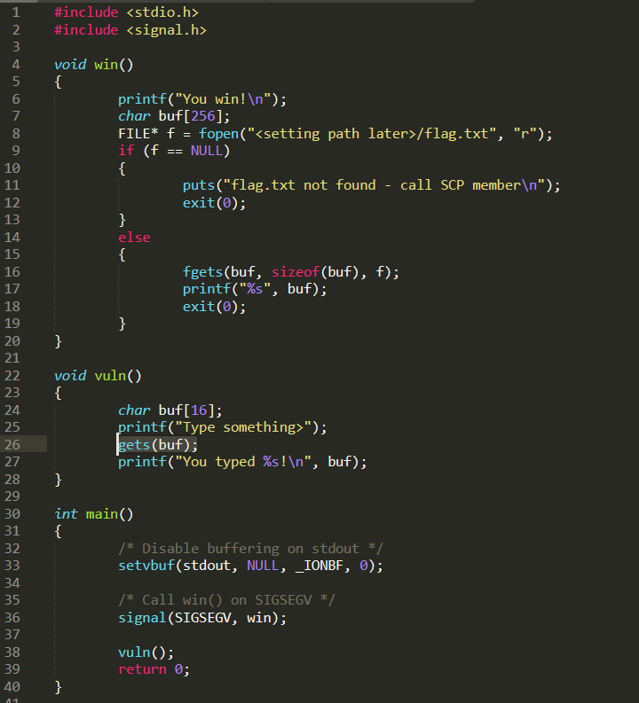
001/ JBU-CTF(2)
Notes:
vulnc 함수를 보면 gets함수가 사용된 것을 알 수 있어요
gets 함수를 보면 함수로 입력받는 문자열의 크기와 주어진 변수의 크기를 고려하지 않는다.<버퍼오버플로우발생>
처음에 16만큼의 데이터를 할당받으니까
16byte 만큼의 쓰레기값뒤에 scp를 넣으면 플레그가 나오지 않을까?
*setvbuf() 함수는 지정된 스트림을 위한 버퍼링 전략과 버퍼 크기에 대한 제어를 허용
*stdout 표준 출력: 프로그램을 실행시켰을 경우 터미널로 나오는 결과를 말한다.
*_IONBF : 사용된 버퍼가 없습니다.
*signal() 함수는 software interrupt로 process에 어떤 것이 발생했는지 간단한 메시적으로 보내는것
*siggsev? 이 시그널은 할당된 메모리의 범위를 벗어나는곳에서 읽거나, 쓰기를 시도할 때 발생 된다
SIGSEGV 신호를 받으면 win이 실행한다

Slide 17
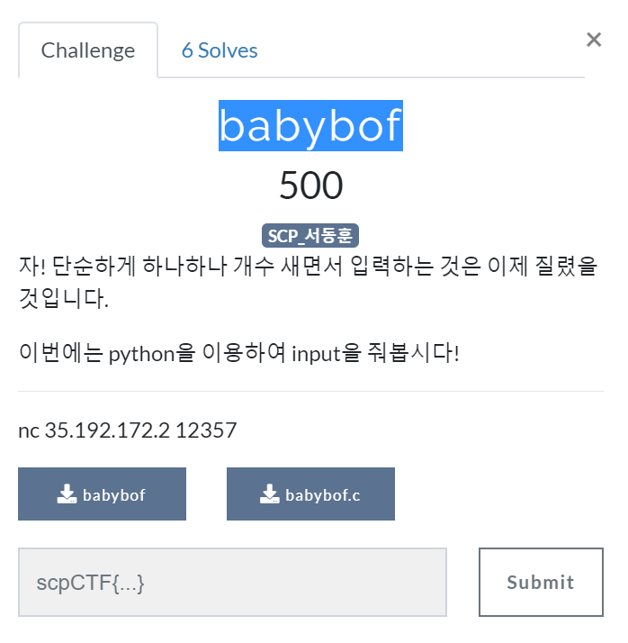
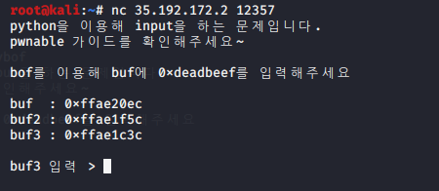
001/ JBU-CTF(3)

Slide 18
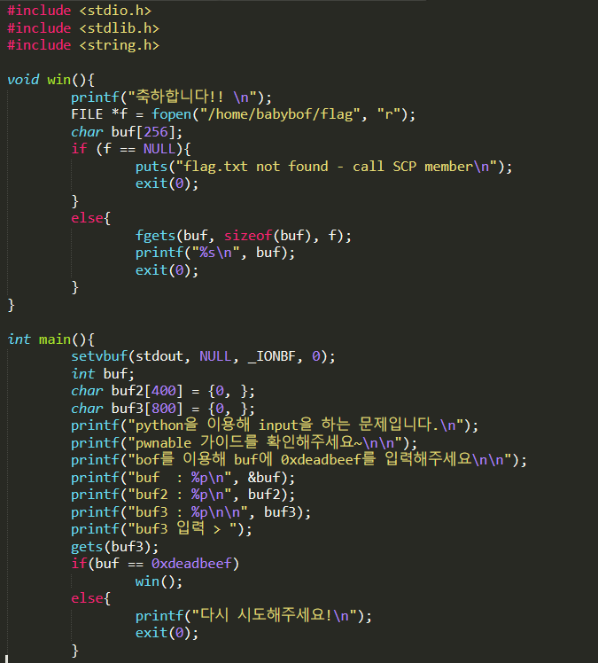
001/ JBU-CTF(3)

Slide 19
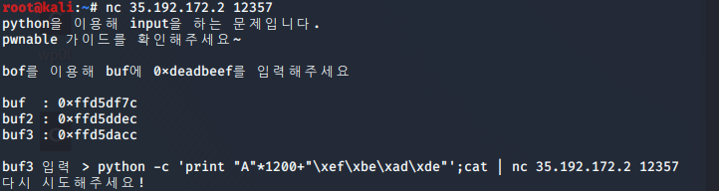
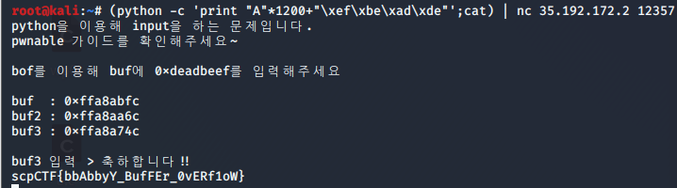
001/ JBU-CTF(3)
Notes:
근데 생각해보니까 문제가 bof를 이용해 buf에 0xdeadbeef을 입력하라고 했다.
근데 저건 buf3에 입력한 것이다.
그래서 오류가 난 것이었다.

Slide 20
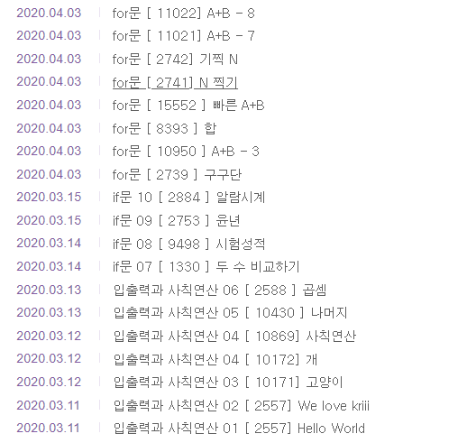
002/ 백준
· 백준
원래 코딩을 잘 못해서 코딩 실력을 높여보고자 백준 문제를 풀기로 했다.
무슨 문제를 먼저 풀어야 할 지 모르겠어서
단계별로 푸는 문제를 순서대로 풀어보기로 했다.
1학년 1학기 때 처음 C언어를 배우는데 벌써 다 까먹어서
파이썬으로도 풀어보고 C언어로도 풀어보기로 했다.
https://wp0l.tistory.com/

Slide 21
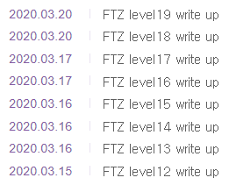
003/ FTZ
· FTZ?
해커스쿨에서 제공하는 FTZ 서버를 통해 시스템 해킹의 기본적인 공격 방법을 배울 수 있다.
겨울 방학동안 pwnable 스터디를 통해 ftz level 9와 11을 풀었는데,
남은 기간동안 20까지 풀어보고 싶어서 다시 풀게 됐다.
+ FTZ training (1~10), FTZ level (1~ ) 이렇게 되어있다.
+ 트레이닝 문제를 저번에 따로 풀지 않아서 스터디 끝나고나서 풀었고, level 1부터 다시 풀었다.
+ 9부터 19까지는 BOF관련된 문제다. ( 10 제외 )

Slide 22
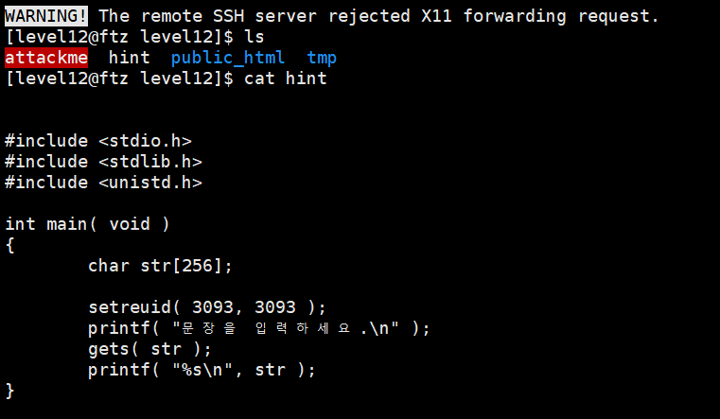
003/ FTZ(1)
FTZ level 12
Level 11의 비밀번호를 치고 나면 level12에 접속할 수 있게 된다
ls 명령어를 통해 파일들과 디렉토리가 있는 걸 확인할 수 있다.
Hint라는 파일을 열어보면 c언어 코드가 나온다.
코드를 통해 문자형인 str배열의 크기가 256이고,
Gets를 통해 str변수에 입력을 받는다.
Gets 함수에서 BOF 취약점이 생긴다는 것을 알 수 있다
Notes:
저는 19까지 푼것중에 ftz level12문제 라이트업을 할거에요!
왼쪽사진은 문제에요!
복사되는 인자의 크기를 지정해주지 않아서 BOF 발생!

Slide 23
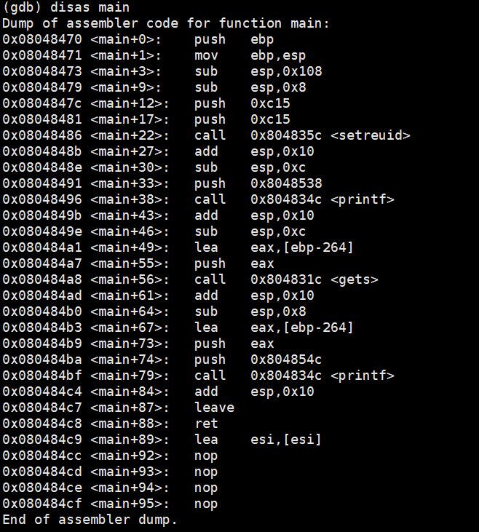
003/ FTZ(1)
Gdb로 attackme 파일을 분석하면 이렇게 나온다
Str변수가 ebp로부터 264만큼 떨어져있는 것을 확인할 수 있다.
Ret는 ebp로부터 4바이트 아래에 위치하니까
str[256]에서 main() ret까지의 거리가 268인 것을 알 수 있다.
SFP(4byte)
RET(4byte)
Notes:
Ret는 retur의 약자로 리턴어드레스 : 다음에 실행해야하는 명령이 위치한 메모리주소. Ret부분이 자신이 원하는 명령이 들어가 있는 메모리 주소로 덮어쓴다면 자신이 원하는 명령을 수행할 수 있다.
Sfp는 스택베이스 값 스택 주소값을 계산할 때 현재 스택값의 바닥, 기준을 잡을때 필요한 프레임 포인터값을 저장하는 곳
Ret부분에 자신이 원하는 명령이 들어가 있는 메모리 주소로 덮어쓴다면 자신이 원하는 명령을 수행할 수 있다. 그러니까
버퍼오버플로우가 일어나는 배열에서 RET값이 저장되는 공간 까지의 거리를 구해야한다

Slide 24
003/ FTZ(1)
· 쉘코드
쉘을 실행시키는 기계어 코드로, 버퍼오버플로우나 포맷스트링 버그 공격에서 메모리에 쉘코드를 올리고
RET가 저장된 메모리의 주소로 덮어 씌우면 쉘을 실행하게 된다.
· 환경변수(export)
OS가 필요한 정보를 메모리에 등록해놓고 필요할 때마다 참조하는 영역
이곳에 등록된 데이터는 고정적인 메모리 주소를 가지게 된다
export [환경변수명] = $(python -c 'print"쉘코드")
Notes:
쉘코드란?
시스템 해킹의 궁극적인 목표는 관리자 권한을 탈취하는 것
이말은 즉 관리자 권한의 쉘을 얻는 것이라고 할 수 있다.
환경변수의 조작을 통해 버퍼오버플로우가 발생한다.
스택의 구조상 프로그램이 실행되면서 환경변수들을 모두 스택에 쌓는다.
이를 통해 환경변수에 shellcode를 삽입할 수 있다.

Slide 25
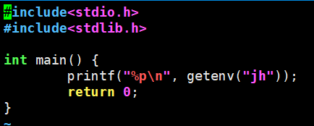
003/ FTZ(1)
Export명령어를 통해 환경변수에 쉘코드를 저장한다.
왼쪽과 같이 코드를 작성해서 쉘코드가 저장된
메모리주소를 알아낼 수 있다.

Slide 26
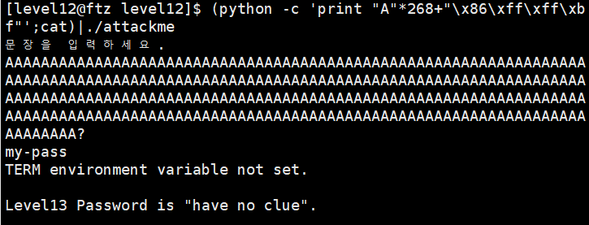
003/ FTZ(1)
Notes:
268만큼 채우고나서 환경변수가 있는 주소를 입력한다.
그러면 ret에 우리가 넣은 쉘코드를 실행시키게 된다 (쉘을 띄우는 코드를 넣음)
이후 my-pass라는 명령어를 치면 level13의 권한을 얻을 수 있는 have no clue라는 패스워드를 알 수 있게된다

Slide 27
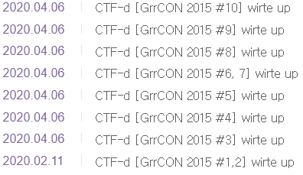
004/ CTF-d
· CTF-d
문제풀이 형태로 쌓은 지식을 연습해볼 수 있는 사이트
겨울 방학동안 포렌식스터디를 통해 GrrCon 문제 몇 문제 풀어봤었는데
방학동안 배웠던 거 까먹을 것 같아서 문제 풀어보기로 했다.
+ 10번까지 풀었다.
Notes:
문제 풀이 형태로 쌓은 지식을 연습해볼 수 있는 사이트입니다

Slide 28
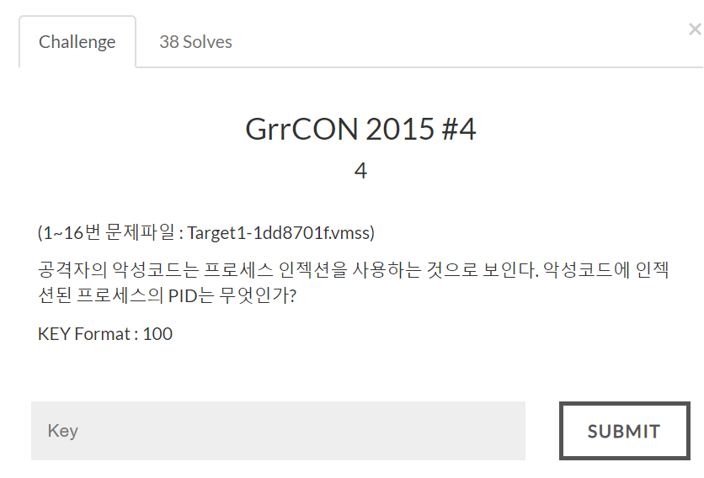
004/ CTF-d(1)

Slide 29
004/ CTF-d(1)
· 프로세스 인젝션?
다른 프로세스의 주소 공간 내에서 DLL을 강제로 로드시킴으로써 코드를 실행시키는 기술
외부 프로그램을 통해 다른 프로그램에 저작자가 의도하거나 예상하지 않은 영향을 미치기 위해 사용된다!
Notes:
프로세스 인젝션?
다른 프로세스의 주소 공간 내에서 DLL을 강제로 로드시킴으로써 코드를 실행시키는 기술이다.
외부 프로그램을 통해 다른 프로그램에 저작자가 의도하거나 예상하지 않은 영향을 미치기 위해 사용된다!

Slide 30
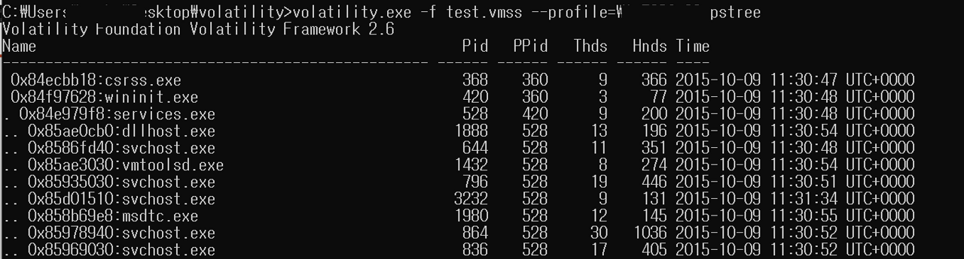
004/ CTF-d(1)
Notes:
문제에서 인젝션된 PID값을 구하라고 했으니까 pstree명령어를 사용한다.
1. pstree : 프로세스를 트리 구조로 출력 2. pslist : 프로세스 리스트 출력(가상주소)| 오프셋, 프로세스 이름, ID, 부모프로세스ID(PPID), 쓰레드의 수, 핸들수, 프로세스의 시작 시간과 종료시간 3. psscan : 프로세스 리스트 출력(물리적 주소) 4. psxview: 프로세스 은닉을 탐지하기 위해 다양한 방식으로 프로세스 등을 조회 5. procdump: 프로세스 실행파일 추출 6. memdump: 프로레스가 사용한 전체 메모리 영역 덤프 7. filescan : 메모리상의 파일 오브젝트 전체 검색(패턴매칭) 8. hivelist: 메모리상의 파일 9. cmdscan : cmd에서 실행한 명령어 확인 10. cmdline : cmd에서 실행한 명령어 이력 확인

Slide 31
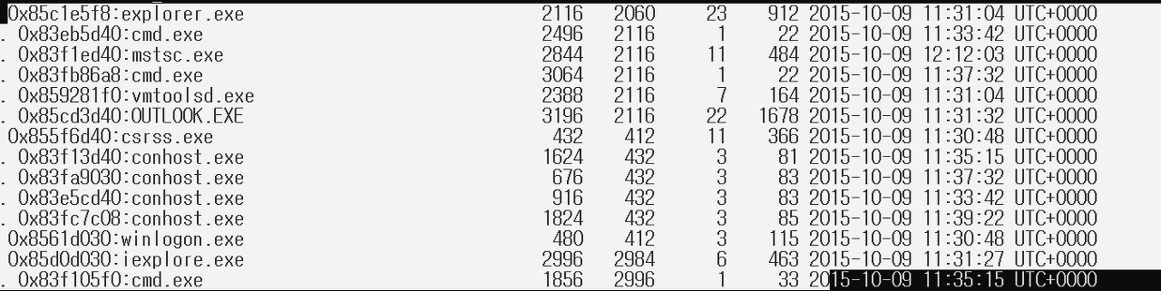
004/ CTF-d(1)
Notes:
Iexplore.exe(은)는 윈도우에서 실행 가능한 파일(프로그램)!
explorer.exe는 윈도우 탐색기 프로세스이며
iexplorer.exe는 인터넷 익스플로러(Internet Explorer)의 프로세스 이다.
이 프로세스는 원래 explorer.exe의 자식 프로세스로 돌아가야하는데 사진상의 iexplore.exe는 부모 프로세스가 explorer.exe를 가르키고 있지 않고있다..!!

Slide 32
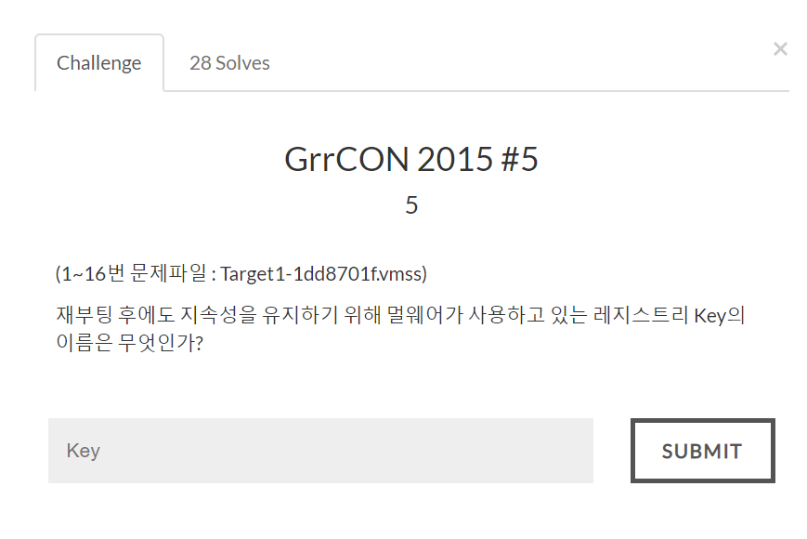
004/ CTF-d(2)

Slide 33
004/ CTF-d(2)
· Registry란??
윈도우 32/64비트 버전에서 운영 체제의 설정과 선택 항목을 담고 있는 데이터베이스
레지스트리는 키와 값이라는 두가지 기본 요소를 포함하고 있다.
레지스트리 값은 키 안에 들어있는 이름/자료 이다.
Windows OS 에서 사용되는 자동 실행 메커니즘 중 하나인 Registry하는 방법을
Run and Run Once registry keys라 한다.
ex)
HKEY_LOCAL_MACHINE\Software\Microsoft\Windows\CurrentVersion\Run

Slide 34
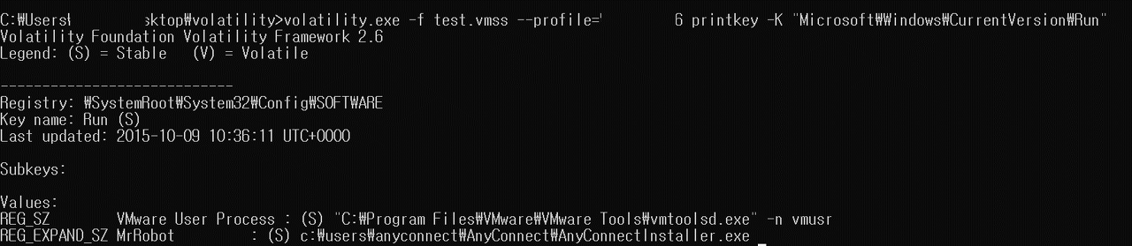
004/ CTF-d(2)
Notes:
printkey 명령어를 이용해서 Microsoft\Windows\CurrentVersion\Run키값을구해보자!
악성코드 파일이 AnyConnectInstaller.exe 였으니(level1인가 2 플래그값) 두번째 것의 키값 MrRobot이 플래그 값이 되겠다!!

Slide 35
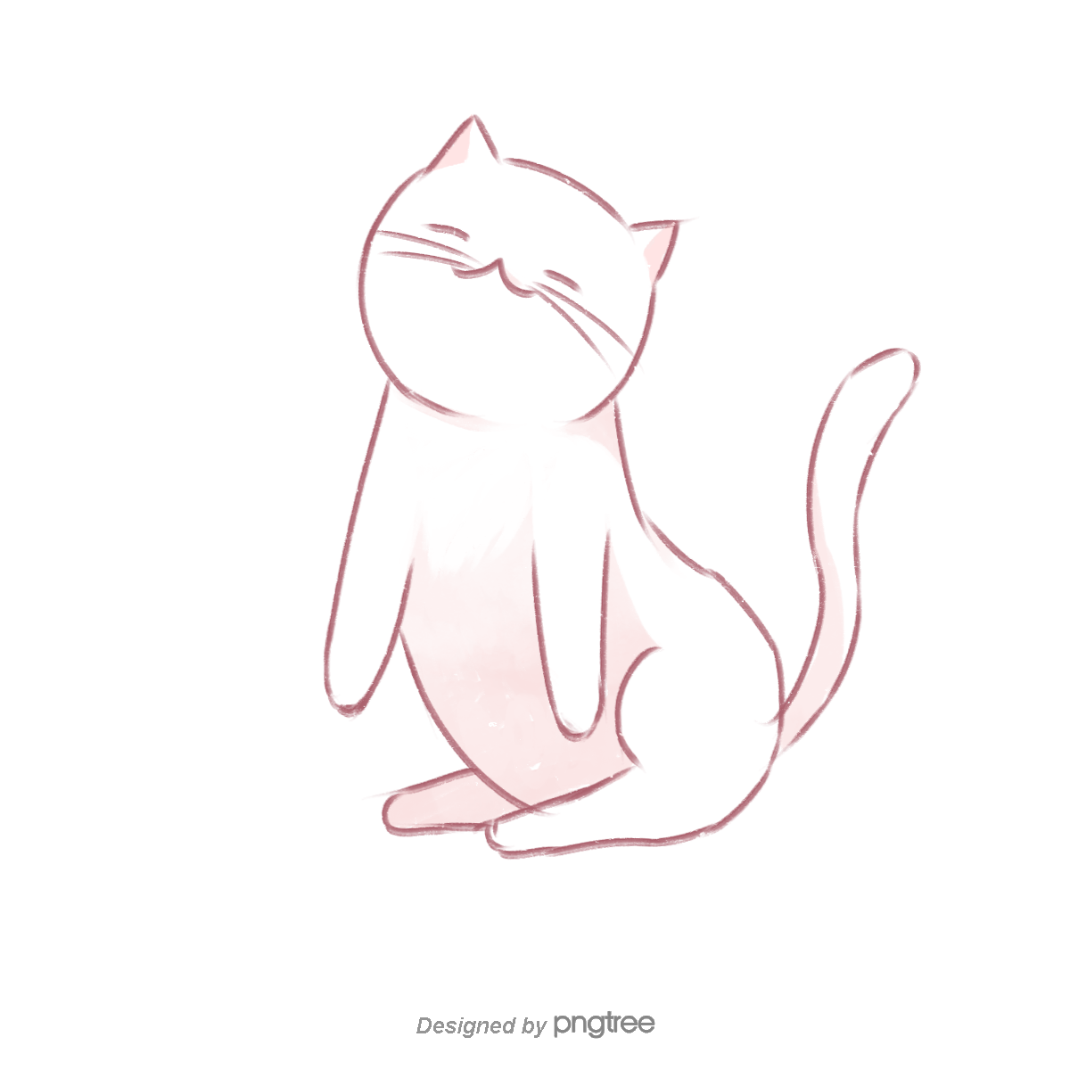
THANK YOU
wp0l.tistory.com

